Slide 1

^{PREZENTACJA DLA KLASY 5 SP}
^{DO LEKCJI 3}
ŚWIĘTOŚĆ ŻYCIA

Slide 2
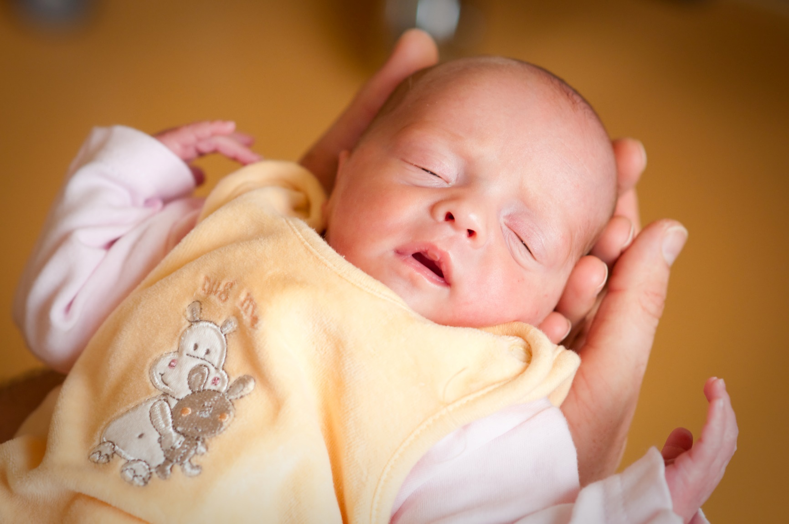

ŚWIĘTOŚĆ ŻYCIA

Slide 3
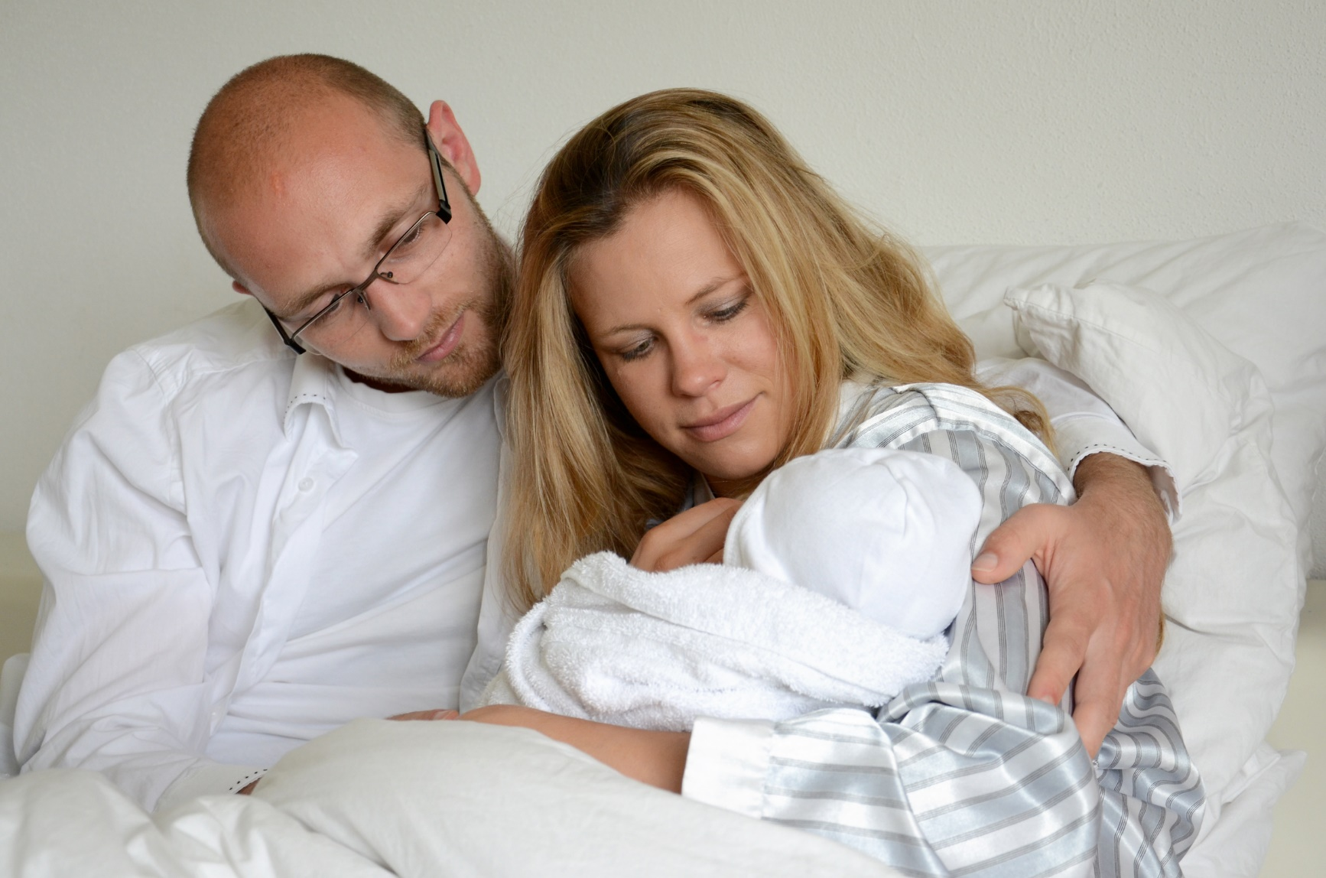
Bóg, stwarzając kobietę i mężczyznę, powierzył im wspaniałe zadanie przekazywania życia.
[zob. Rdz 1, 28]
1

Slide 4
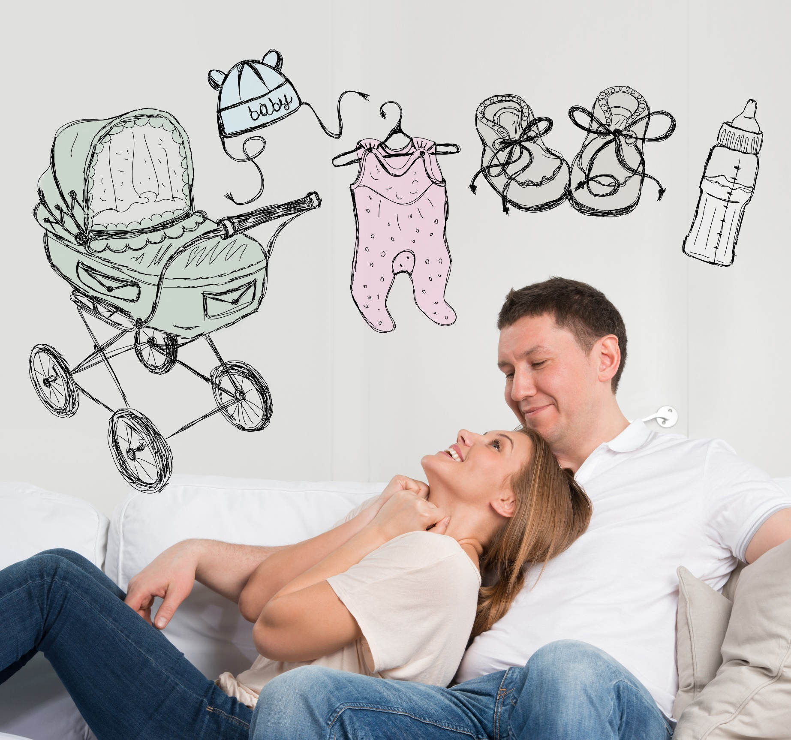
Troska o życie od momentu poczęcia
jest radością, trudem
i niezwykłym zadaniem rodziców i wszystkich otaczających
dziecko osób.
2

Slide 5
Każdy z nas jest zobowiązany do troski o życie, które zawsze jest darem Boga!
Troszczymy się
o życie, gdy:
Dbamy o zdrowie swoje i innych;
Troszczymy się
o słabszych;
Dbamy o czyste myśli, słowa
i serce;
Pomagamy rodzinom;
Korzystając z telewizji, Internetu, kierujemy się skromnością, wstydliwością.
Mówimy z szacunkiem
o płciowości
i przekazywaniu życia;
3

Slide 6
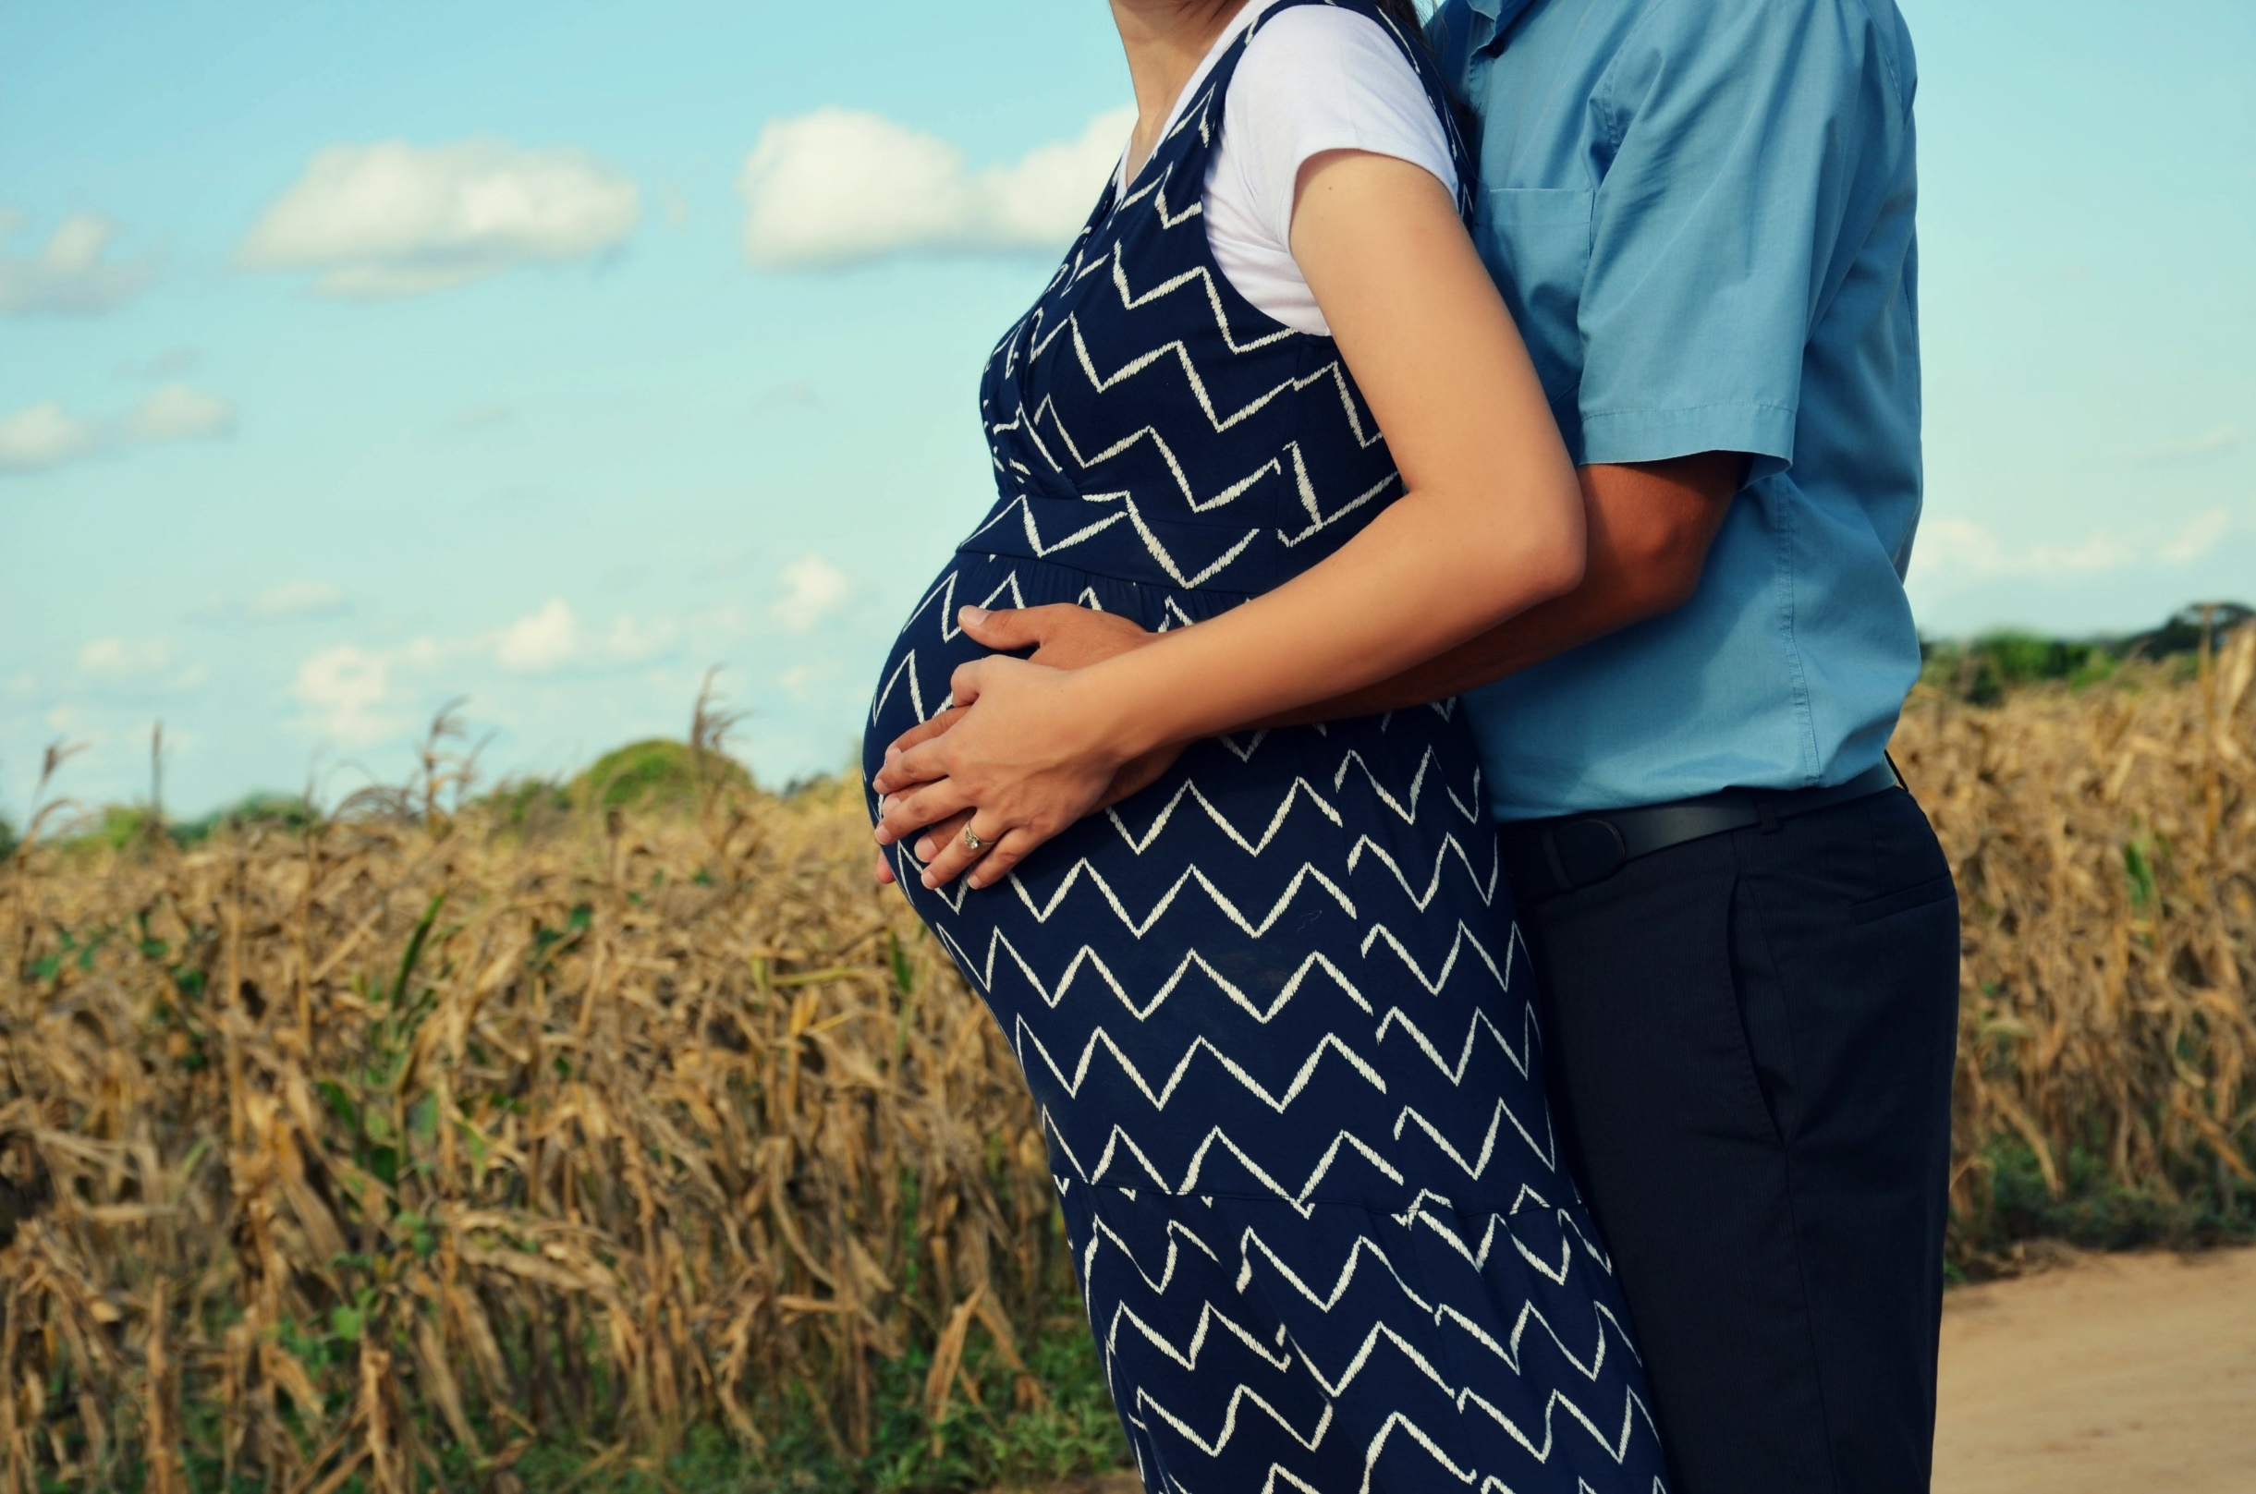
To moje pierwsze godziny,
jestem najmłodsze z całej rodziny.
Jestem jak małe ziarenko,
czuję, że żyję, urosnę wam prędko.
Ja jestem, ja czuję, ja żyję,
moje serce bije.
To moje pierwsze tygodnie,
u mamy pod sercem jest mi wygodnie.
I czekam, z radości już skaczę,
kiedy was w końcu wszystkich zobaczę
moje serce bije.
Moje serce już dawno bije,
dziękuję ci, mamo, za to że żyję.
Moje serce już dawno bije,
dziękuję ci, tato, za to że żyję.
Moje serce dla ciebie bije,
dziękuję Ci, Boże, za to że żyję.
Moje serce dla Ciebie bije,
dziękuję Ci, Boże, za to że żyję.
4

Slide 7
^{BIBLIOGRAFIA}
Wierzę w Boga. Podręcznik dla klasy piątej szkoły podstawowej, red. ks. prof. J. Szpet, D. Jackowiak. Wydawnictwo Święty Wojciech, Poznań 2012, s. 12-13.
Wierzę w Boga. Poradnik metodyczny. Piąta klasa szkoły podstawowej, red. ks. prof. J. Szpet, D. Jackowiak. Wydawnictwo Święty Wojciech, Poznań 2012, s. 18-21.
^{FOTOGRAFIE}
Święty Wojciech Dom Medialny, pixabay.com
5

